Slide 1
Лекція №9
Становлення і розвиток школи наукового менеджменту
Історія менеджменту
09.04.2021

Slide 2
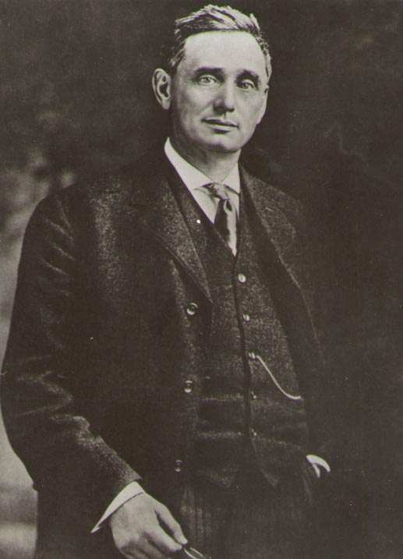
1. Основні теоретичні положення науки управління та їх розвиток (1885-1920 р.р.).
1910 – введено термін «наукове управління» («науковий менеджмент»)
Луіс Дембітц Брандейс
(1856–1941)

Slide 3
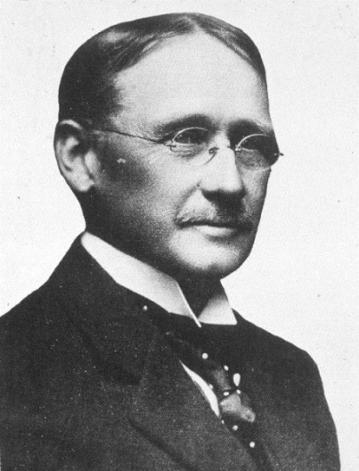
Ф.У.Тейлор
засновник школи наукового менеджменту
(“Принципи наукового менеджменту”)
Генрі Лоуренс Гантт (графіки Гантта )
Френк і Ліліан Гілбрет (теорія “вивчення рухів” )
Г.Емерсон (“Дванадцять принципів продуктивності” )
теорія фордизму
О.К.Гастєв (“Как надо работать” )

Slide 4
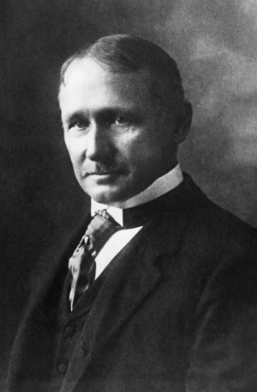
Фредерік Уінслоу Тейлор
(1856-1915)
1874-1878 – Еnterprise Hydraulic (формувальник і механік)
1878-1890 – Midvale Steel Company (робітник, механік, бригадир, начальник машинного цеху, технічний майстр з ремонту обладнання)
1883 – Технологічний інститут Стівенса, диплом інженера-механіка.

Slide 5
1889-1890 – головний інженер Midvale Steel Company.
- спостерігав за «ухиленнями від виконання службових обов’язків»;
- вивчав і хронометрував кожен елемент праці;
- визначав, що кожен робітник мав виробляти, а потім шукав найефективніший метод для виконання кожної частини загального завдання;
- запровадив відрядну систему оплати праці.

Slide 6
1890-1893 – генеральний управляючий Мануфактурної інвестиційної компанії.
З 1893 – інженер-консультант з менеджменту на декількох підприємствах.
1898 – металургійний комбінат «Bethlehem Steel», де апробував свої управлінські ідеї.
1901 – залишив Бетлхемський металургійний комбінат через вороже ставлення робітників до його ідей

Slide 7
1901-до кінця життя – займався дослідницькою і пропагандистською діяльністю; подорожував; читав лекції
З 1906 – президент Американського товариства інженерів-механіків (ASME), членом якого був з 1885.
1909 – запрошений викладач Гарвардської школи бізнесу.
1911 – засновано Товариство сприяння впровадженню наукового менеджменту ( у подальшому - Тейлорівське товариство)

Slide 8
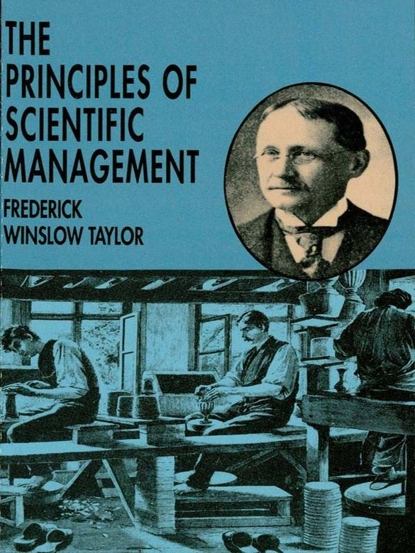
Основні праці:
1895 ‑ «Тарифна система»;
1903 – «Цеховий менеджмент», «Управління фабрикою», «Відрядна система»;
1911 – «Принципи наукового менеджменту».

Slide 9
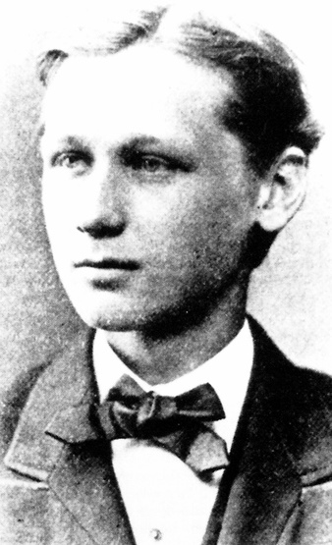
три основні напрями в управлінні виробництвом:
нормування праці: довів можливість розробки на основі ретельного вивчення витрат часу, рухів, зусиль, оптимальних методів здійснення виробничих і трудових операцій, норм витрат часу на них і необхідність безумовного дотримання розроблених стандартів – встановлення норм за допомогою хронометражу;

Slide 10
три основні напрями в управлінні виробництвом:
роль менеджерів: кожен менеджер повинен здійснювати підбір, навчання і розстановку робітників на ті місця, де вони можуть бути найбільш корисними, формулювати їм завдання, розподіляти матеріальні ресурси та забезпечувати їхнє раціональне використання, мотивувати високу продуктивність, своєчасно контролювати їхні дії і результати; тобто менеджер повинен визначати для підлеглих точний порядок, інструменти і механізм виконання, час завершення;

Slide 11
три основні напрями в управлінні виробництвом:
винагороди і покарання: належний ефект винагорода принесе у тому випадку, якщо буде своєчасно відноситись до конкретної людини, а не до місця, яке вона займає, виплачуватись за єдиними розцінками, які виведені на основі точних знань – відрядна оплата праці; платити людям за роботу, а не за присутність

Slide 12
Принципи наукового менеджменту:
1. Використання наукових методів і стандартів трудових операцій на їх основі.
2. Підбір робітників з урахуванням їх здібностей і можливостей досягнення встановлених норм.
3. Постійне підвищення кваліфікації робітників, наукова освіта, розвиток.
4. Психологічна сумісність, співпраця та кооперація менеджменту і робітників.
Механізми реалізації принципів наукового менеджменту:
хронометраж;
стандартизація знарядь праці й інструментів;
впровадження відділів планування;
розробка інструкційних карток для виробників;
премія за успішне виконання завдання;
диференціація тарифів;
класифікація засобів виробництва;
розробка системи послідовності дій.

Slide 13
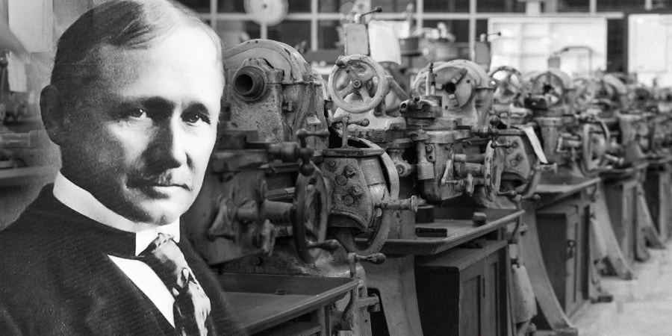
загальні принципи
1. Поділ праці: менеджер реалізував функцію планування, а робітник – виконання.
2. Вимірювання праці – вимірювання робочого часу за допомогою одиниць часу.
3. Детальні інструкції: виробничі завдання були розписані по хвилинам і супроводжувались докладним описом оптимальних методів їх виконання; цілі підприємства були чітко заплановані і кожному робітнику видавалась письмова інструкція щодо конкретних завдань.

Slide 14
загальні принципи
4. Програми стимулювання, зрозумілі робітнику: будь-який елемент праці має свою ціну, і його оплата залежить від випуску готової продукції; у випадку досягнення вищої продуктивності робітнику виплачують премію.
5. Праця – індивідуальна діяльність: вплив групи робить працівника менш продуктивним.

Slide 15
загальні принципи
6. Мотивація: особиста зацікавленість – рушійна сила для більшості людей.
7. Роль індивідуальних здібностей: врахування різниці між здібностями робітників.
8. Роль менеджменту: впровадження авторитарних методів управління, що посилюють правила і стандарти, які регламентують працю.

Slide 16
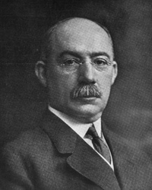
Генрі Лоуренс Гантт
(1861-1919)
1880 ‑ закінчив з відзнакою університет Джона Хопкінса і продовжив навчання у Школі Макдонаха, де вивчав природничі науки і фізику.
1883-1884 – займався фізикою та електротехнікою у Технологічному інституті Стівенса, отримав спеціальність інженера-механіка.

Slide 17
Генрі Лоуренс Гантт
(1861-1919)
1887 – асистентом в інженерному відділі компанії «Midvale Steel» (знайомство з Ф.У.Тейлором).
З 1888 – член Американського товариства інженерів-механіків

Slide 18
Генрі Лоуренс Гантт
(1861-1919)
1887-1901 – разом з Ф.У.Тейлором на прикладі «Midvale Steel» і «Bethlehem Steel» вивчали використання та ефективність різних методів управління компанією і розробляли принципи наукового підходу в управлінні персоналом.
З 1901 – консультант з проблем управління сучасним промисловим виробництвом.

Slide 19
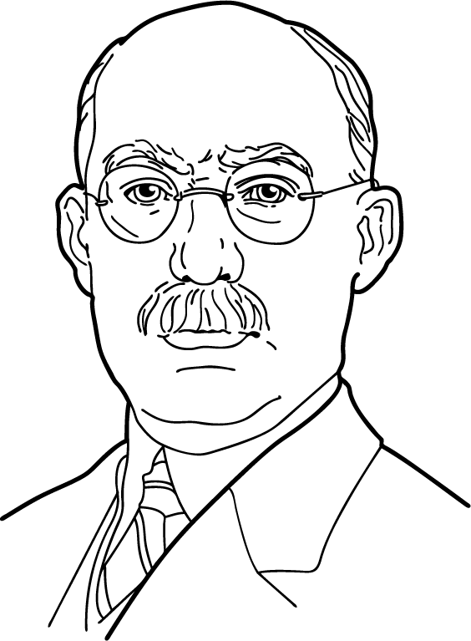
Основні праці:
1910 – «Праця і дохід».
1916 – «Промислове управління».
1919 – «Організація праці»

Slide 20
«Зі всіх проблем менеджменту найбільш важливою є проблема людського фактору».
«Ми не можемо управляти людьми, ми повинні управляти їх розвитком».
Розглядав науковий менеджмент як систему взаємопов’язаних складових, навичок виробництва, результатів.

Slide 21
Складові наукового менеджменту:
1. Спільність інтересів.
2. Гармонійній співпраця робітників і керівників.
3. Науковий підбір кадрів.
4. Застосування прогресивних ставок.
5. Розробка детальних інструкцій.

Slide 22
Навички виробництва:
- працьовитість;
- кооперація;
- чіткість;
- максимальне використання своїх здібностей;
- прагнення підвищувати кваліфікацію.

Slide 23
Результати:
- Підвищення заробітної плати.
- Створення атмосфери задоволення своєю працею і гордості.
- Зниження витрат виробництва.
- Підвищення продуктивності праці

Slide 24
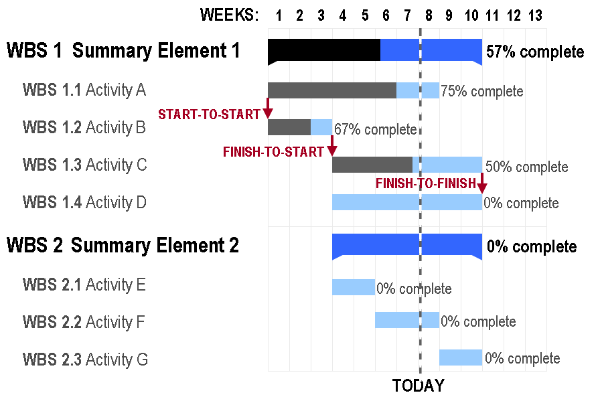
Діаграми Гантта
графічна інтерпретація менеджменту
використовується для :
планування і контролю виробничих процесів;
відображення балансу щоденного виробництва, часу і резерву виконання робіт;
завантаження матеріалів і обладнання;
руху засобів виробництва;
продуктивності робітника і машин.

Slide 25
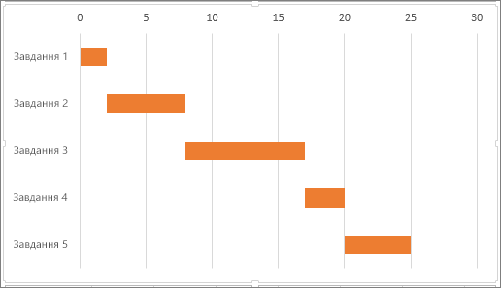
Діаграми Гантта
1903 – доповідь «Графічне щоденне співставлення плану і факту виробництва в обробній промисловості» (Американське товариство інженерів-механіків)
Основні принципи:
Будь-яка робота може бути оцінена за часом, необхідним для її виконання.
Простір, яким представляється на схемі час, відповідає тому обсягу робіт, який повинен бути виконаний у цей час.

Slide 26
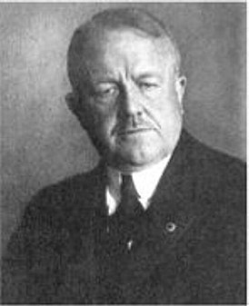
Френк Банкер Гілбрет
(1868-1924)
Whidden and Company Construction (шлях від учня муляра до головного управляючого); очолював власну консалтингову фірму, яка давала рекомендації приватним компаніям з «техніки управління». Перші дослідження проводив незалежно від Ф.Тейлора. 1907-1913 – активно співробітничав з Ф.Тейлором і став його союзником у розробці методів наукового управління.

Slide 27
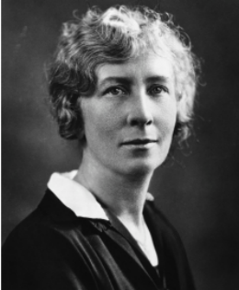
Ліліан Моллер Гілбрет
(1878-1972)
магістр англійської мови, професор менеджменту в Університеті Пард’є, доктор психології, член Надзвичайного президентського комітету з виплат безробітним, радник з освіти, член Консультативної комісії з цивільної оборони, консультант з проблем ведення домашнього господарства

Slide 28
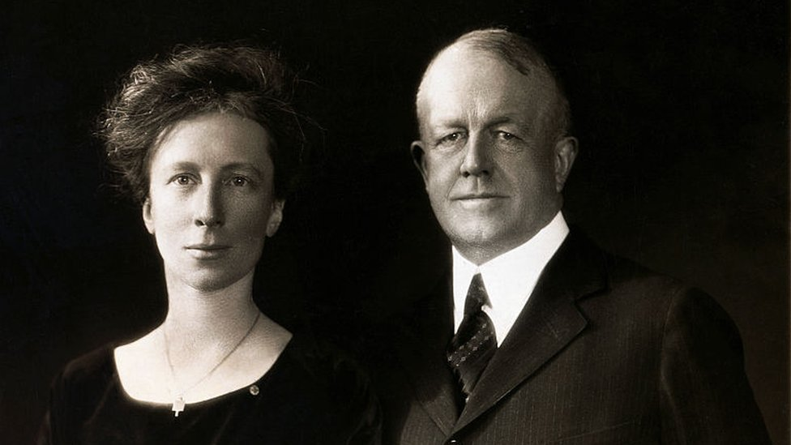
1908 – «Система спостереження», «Практична система».
1909 – «Система кладки цегли»
1911 – «Вивчення рухів».
1912 – «Основи наукового менеджменту»
1914 – «Психологія менеджменту».
1954 – «Менеджмент у домашньому господарстві: щасливе життя на основі заощадження часу й енергії»
1916 – «Дослідження втоми».
1917 – «Прикладна наука про рух».
1920 – «Наука про рух для інвалідів»

Slide 29
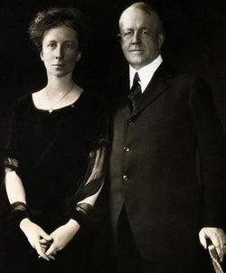
- раціоналізація праці робітників;
- вивчення фізичних рухів у виробничому процесі;
- дослідження втоми і її впливу на здоров’я і продуктивність праці робітників.

Slide 30
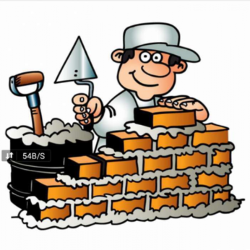
Дослідження трудових операцій: мета – пошук «єдиного кращого способу роботи» на основі вивчення рухів людини.
На основі вивчення систем руху, аналізу інструментів і робочих місць Ф.Гілбрет запропонував новий спосіб кладки цегли, при якому муляр для кладки однієї цеглини замість 18 рухів почав виконувати тільки 5. Для цього :
- прибрав частину рухів;
- ввів прості пристосування, що усували виснажливі рухи й економили час кваліфікованих робітників; і перерозподілив частину робіт на підручних робітників; винайшов риштування;
- навчив мулярів здійснювати рухи двома руками одночасно, тоді як раніше рухи різними руками виконувалися послідовно.

Slide 31
Тобто акцент робився на економії зусиль, а не на швидкості рухів. Отже, мова йде про раціоналізацію та оптимізацію виробництва.
Особливістю підходу Ф.Гілбрета було те, що він не тільки навчав робітників новому способу кладки, але й пояснював, чому він кращий. Робітників, які не опанували нові методи, звільняли, а ті, які залишились, отримували значну надбавку до заробітної плати.

Slide 32
«Вивчення рухів» - розглядався не процес кладки, а роботу загалом. На його думку, на основі аналізу трудових рухів і розробки методів їх вдосконалення можлива значна економія будь-якої праці.
Розвинув ідею Ф.Тейлора про необхідність розробки нормативів витрат на кожний елемент трудових операцій. Він розклав абстрактний технологічний процес на взаємозамінні прийоми, з комбінацій яких в їх різноманітних поєднаннях і послідовностях повинна складатись будь-яка операція

Slide 33
основоположники мікроелементарного нормування
На початку 1900-х років для вивчення робочих операцій вони стали використовувати спочатку фотоапарат, а потім і кінокамеру в поєднанні з мікрохронометром. Це дало можливість точно визначити кількість і склад рухів при виконанні відповідної операції і почати досліджувати так званих мікрорухів

Slide 34
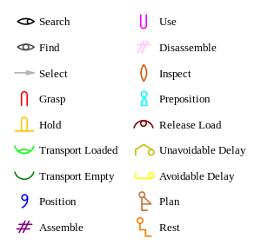
17 базових терблігів:
16 базових (13 елементів дії і 3 елементи відсутності дії) 17-й тербліг – «планування».
18-й тербліг – «тримати»
Принципи економії рухів:
для зростання продуктивності рухи перш за все повинні бути одночасними, симетричними, природними, ритмічними і звичними.

Slide 35
1916 р, Американське товариства інженерів-механіків, презентована доповідь про три розроблені методи вивчення нормативів мікрорухів, які доповнюють один одного, тому повинні використовувати разом:
1) карта виробничого процесу;
2) дослідження мікрорухів безпосередньо;
3) хроноциклографія – метод, при якому частота, з якою проектувались на екран спалахи лампочок у вигляді світлових крапок або штрихів, дозволяла робити висновок про пришвидшення або уповільнення.

Slide 36
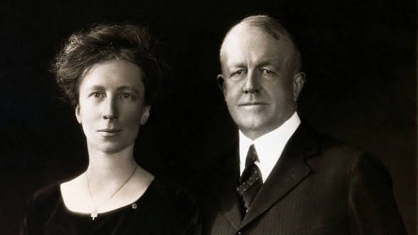
Вивчення проблеми втоми
42 причини втоми:
- 15 – пов’язані безпосередньо з робітником;
- 14 – з оточенням;
- 13 – з рухами, необхідними для виконання роботи.
2 види втоми:
- надмірна втома – наслідок дій, які не є необхідними; може бути мінімізована шляхом раціональної організації робочого місця;
- необхідна втома – виникає при виконанні дій, необхідних для досягнення поставлених цілей; може бути мінімізована завдяки впровадженню провідних методів організації виробництва і забезпеченню необхідних для відпочинку перерв

Slide 37
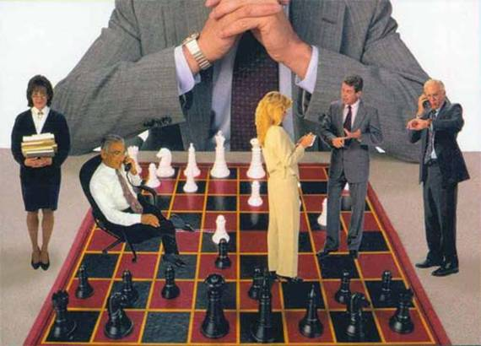
Дослідження управління
психологія управління - вплив організуючого роботу розуму на роботу, що організовується, і вплив не організуючої та організуючої діяльності на мислення робітника

Slide 38
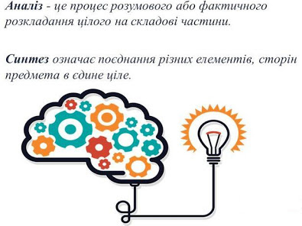
Дослідження управління
наукові дослідження менеджменту повинні проводитись на основі аналізу і синтезу: за допомогою аналізу один з елементів управління розбивається на складові, а потім у процесі синтезу вони поєднуються, але у новий комплекс управління входять тільки ті частини, які необхідні для ефективного вирішення завдань

Slide 39
Дослідження управління
типи управління:
традиційна система, заснована на емпіричній практиці, що передається з покоління до покоління;
перехідна система, заснована на прагненні до вдосконалення й інтелектуалізації;
наукова система, заснована на використанні управлінських законів, виявлених у результаті наукового дослідження.

Slide 40

управління персоналом
науковий підбор, розстановка та підготовка кадрів
(на багатьох підприємствах відкривались школи для роботи з персоналом)

Slide 41
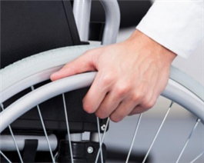
наука про рухи
використовувала науки про рухи для аналізу хатньої роботи, у тому числі для розробки обладнання і спеціальних процедур, що полегшують виконання хатніх справ для інвалідів

Slide 42
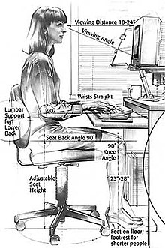
Окремі рекомендації щодо зниження втоми і покращення всіх факторів виробничого середовища, розроблені на основі об’єднання двох управлінських підходів – наукового менеджменту і промислової психології.
Їх поєднання дозволило закласти основи ергономіки

Slide 43
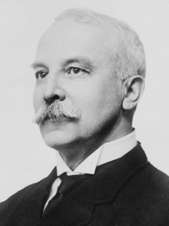
Гаррінгтон Емерсон
(1853-1931)
Закінчив Баварський політехнічний університет в Мюнхені, інженер-механік. Займався економічними та інженерно-технічними дослідженнями для компанії Burlington Railroad.
З 1901 року працював в якості консультанта з питань управління виробництвом. Став одним з найвідоміших у США спеціалістів з менеджменту.

Slide 44
Світове визнання отримав за впровадження системи калькуляції витрат, ведення обліку і преміальної заробітної плати. Вважається «першим інженером з ефективності».
Вважав, що підвищення ефективності організації можливе за рахунок доповнення лінійного принципу побудови структури штабним принципом
Сформулював принцип, що кожний ієрархічний рівень управління створюється для покращення обслуговування нижчого рівня, а не для полегшення існування вищих ланок управлінської піраміди.

Slide 45

Основні праці:
1900 – «Продуктивність праці як основа для управління й оплати праці».
1908 – «Ефективність як основа продуктивної діяльності і заробітної плати».
1912 – «Дванадцять принципів продуктивності»

Slide 47
Рекомендована література
1. Гастев А. К. Как надо работать. Практическое введение в науку организации труда. Изд. 2-е. М., «Экономика», 1972. 478 с.
2. Дідковська Л. Г., Гордієнко П. Л. Історія вчень менеджменту : навч. посібник. К. : Алеута, 2008. 477 с.
3. Дункан У. Дж. Основолагающие идеи в менеджменте. Уроки основоположников менеджмента и управленческой практики : пер. с англ. Москва : Дело, 1996.
4. Эмерсон Г. 12 Принципов производительности. М.,1997. 197 с.
5. Костенко Е. П. История менеджмента : учебное пособие / Е. П. Костенко,
Е. В. Михалкина ; Южный федеральный университет. Ростов-на-Дону : Издательство Южного федерального университета, 2014. 606 с.
6. Кредисов А. И. История учений менеджмента. Киев : ВИРА-Р, 2000. 336 с.
7. Туленков М. В. Сучасні теорії менеджменту : Навч. посіб. К. : Каравела, 2007. 304 с.
8. Тэйлор Ф. У. Принципы научного менеджмента : пер. с англ. А. И. Зак. М. : журнал «Контроллинг», 1991. 104 с.
9. Форд Г. Моя жизнь, мои достижения // Пер. с англ. Е. А. Бакушева. Мн. : ООО Попурри, 2004. 352 с.
10. Чудновская С. Н. История менеджмента. Учебник для вузов. СПб. : Питер, 2004. 239 с.

Slide 48
Дякую за увагу!

